Slide 1
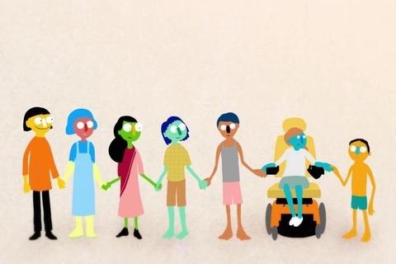
Самый Большой Урок в Мире
ЦЕЛИ УРОКА «ШКОЛА ДЛЯ ВСЕХ»:
Ознакомить учащихся с концепцией «Общемировых целей в области устойчивого развития» и обсудить роль образования в достижении этих целей.
Формировать понимание ситуации с доступностью образования во всем мире и в России в частности.
Помочь учащимися осознать, что стопроцентный доступ к образованию – задача не только законодателей, но и всего общества.
Воспитывать у учащихся чувство уважения к своим школьным товарищам независимо от их психических, физических и интеллектуальных способностей.

Slide 2
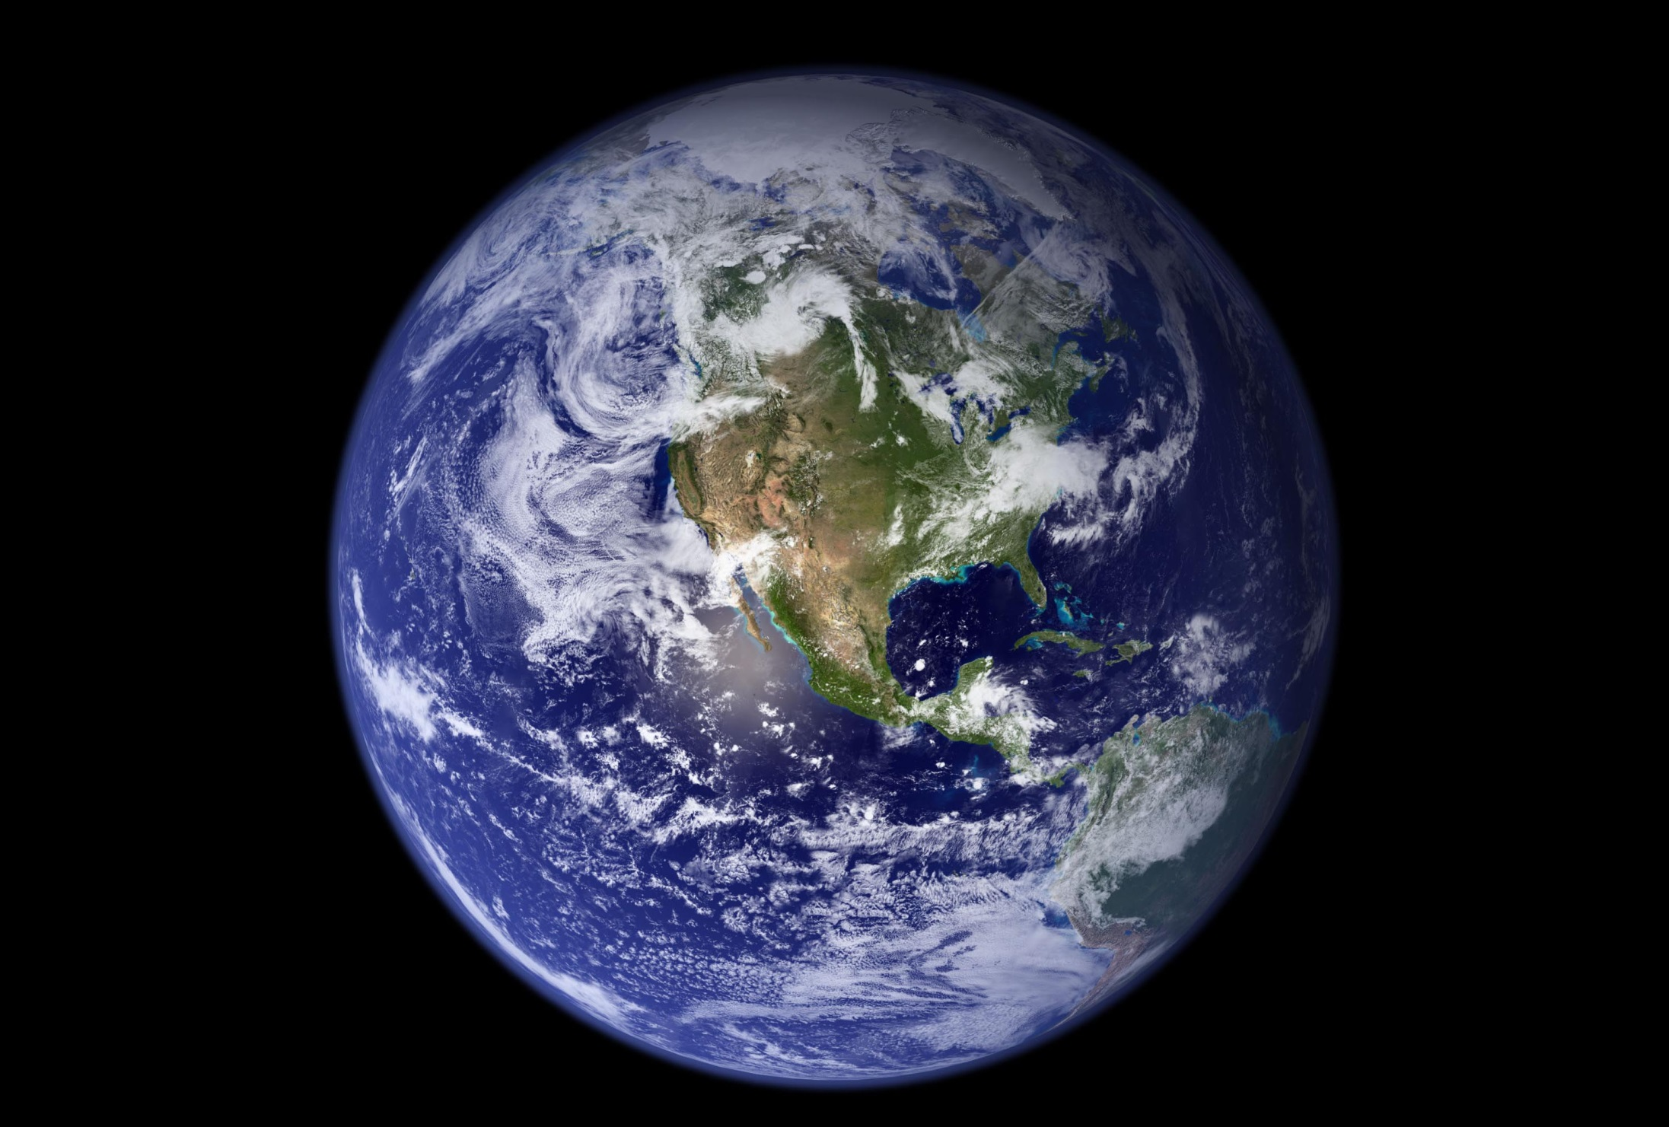
Все мы живем на планете земля

Slide 3
Нас много, и все мы - разные

Slide 4
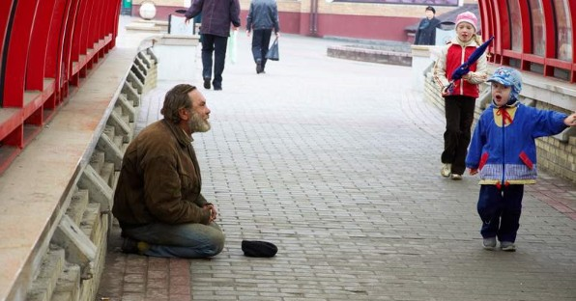
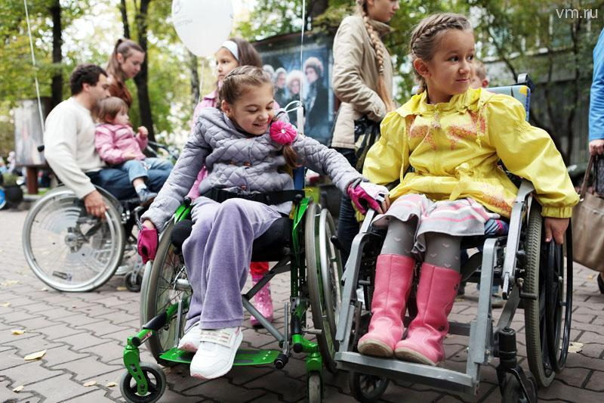
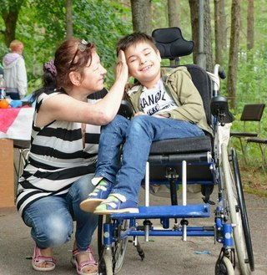
Есть люди, которые
не имеют возможности
жить полноценной
жизнью…

Slide 5
Наиболее нейтральный термин – это слово «инвалид»
Но мы смотрим на человека, а не на его инвалидность,
и поэтому лучше всего сказать:
«человек с инвалидностью».

Slide 6
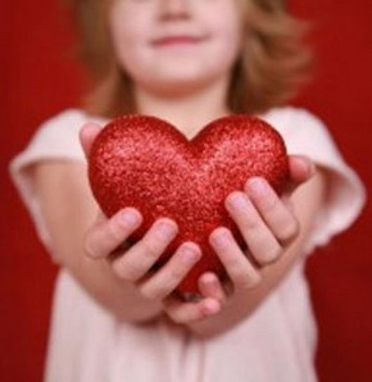
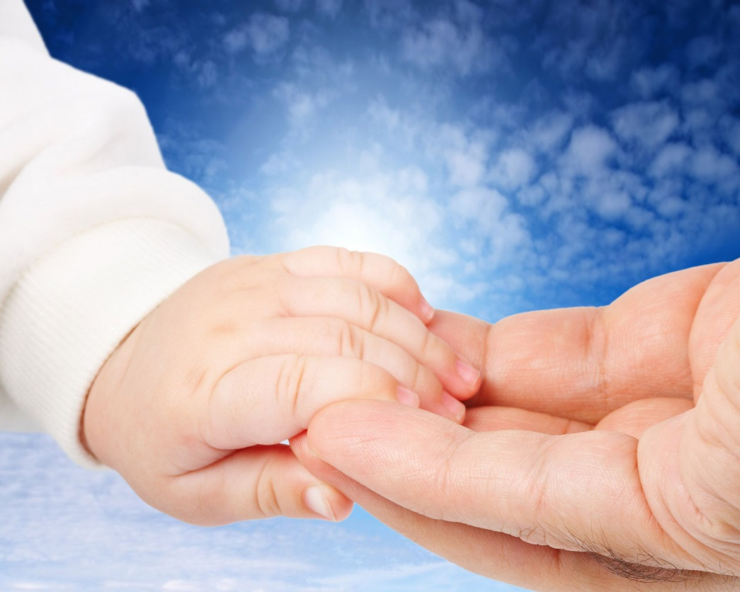
Мы можем им помогать
и с ними дружить

Slide 7
Вы знаете, что, с медицинской точки зрения, все они – инвалиды 1-й группы?
русский генерал-фельдмаршал Михаил КУТУЗОВ (1745 – 1813)
английский вице-адмирал Горацио НЕЛЬСОН (1758 – 1805)
немецкий композитор Людвиг ван БЕТХОВЕН (1770 – 1827)
русский и советский ученый, изобретатель и писатель-фантаст
Константин ЦИОЛКОВСКИЙ (1857 – 1935)
президент США Франклин РУЗВЕЛЬТ (1882 – 1945)
русский советский писатель Николай ОСТРОВСКИЙ (1904 – 1936)
советский летчик-истребитель Алексей МАРЕСЬЕВ (1916 – 2001)
английский ученый-физик Стивен ХОКИНГ (род. 1942 г.)
американский певец, мульти-музыкант и композитор Стиви УАНДЕР (род в 1950 г.)
шестикратный чемпион Паралимпийских игр, Заслуженный мастер спорта России
Сергей ШИЛОВ (род. 1970 г.)
российская певица и общественный деятель, Заслуженная артистка России
Диана ГУРЦКАЯ
австралийский общественный деятель Ник ВУЙЧИЧ (род. 1982 г.)

Slide 15
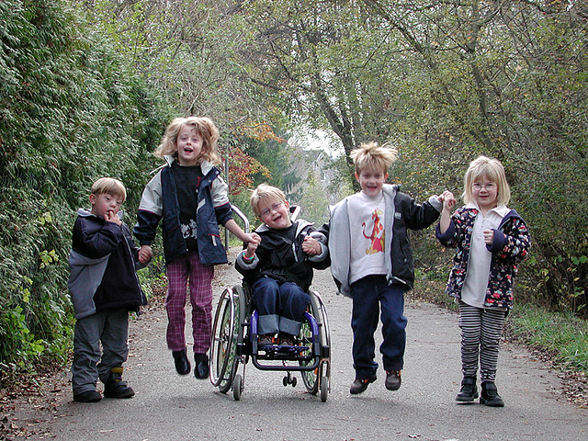
Мы должны быть
все вместе!!!

